Slide 1
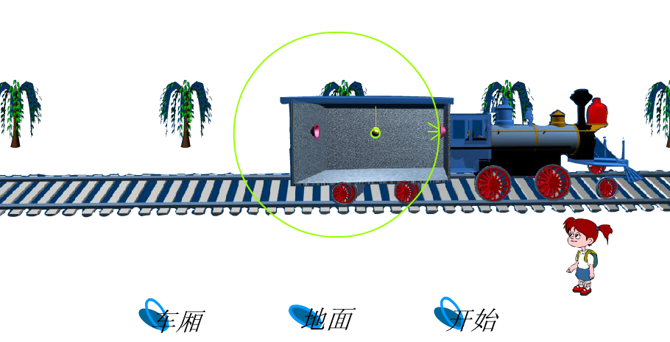
同时的相对性
事件 1 :车厢后壁接收器接收到光信号.
事件 2 :车厢前壁接收器接收到光信号.

Slide 2
同时的相对性
设S系中x₁、x₂两处发生两事件,时间间隔为 .问 S′系中这两事件发生的时间间隔是多少？
S 系 ( 地面参考系 )
事件 1
事件 2

Slide 3
同时的相对性
系 (车厢参考系 )
在一个惯性系同时发生的两个事件，在另一个惯性系是否同时?

Slide 4
讨 论
1
------不同时
同时不同地
2
------不同时
同地不同时

Slide 5
讨 论
3
------同时
同时同地
4
------不同时
不同时不同地
时 ------同时

Slide 6
结 论
同时性具有相对性
沿两个惯性系运动方向，不同地点发生的两个事件，在其中一个惯性系中是同时的，在另一惯性系中观察则不同时，所以同时具有相对意义；只有在同一地点，同一时刻发生的两个事件，在其他惯性系中观察也是同时的.

Slide 7
长度的收缩
长度的测量和同时性概念密切相关．
棒沿 轴对 系静止放置,在系中测得两端坐标

Slide 8
长度的收缩
则棒的固有长度为
固有长度：物体相对静止时所测得的长度 .（最长）
问 在S系中测得棒有多长?

Slide 9
长度的收缩
设 在S系中某时刻 t 同时测得棒两端坐标为x₁、x₂，则S系中测得棒长 l= x₂ - x₁， l与l₀的关系为：

Slide 10
讨 论
V
1 长度收缩 l<l₀
2 如将物体固定于 系,由 系测量,同样出现长度收缩现象.
结论 长度具有相对意义
物体对观察者向何处运动,观察者观测到在该方向上其长度收缩.

Slide 11
例 题
设想有一光子火箭， 相对于地球以速率 飞行，若以火箭为参考系测得火箭长度为 15 m ，问以地球为参考系，此火箭有多长 ？
火箭参照系
地面参照系
解 ：固有长度

Slide 12
例 题
长为 1 m 的棒静止地放在 平面内，在 系的观察者测得此棒与 轴成 角，试问从 S 系的观察者来看，此棒的长度以及棒与 Ox 轴的夹角是多少？设 系相对 S 系的运动速度为
解 在 系

Slide 13
例 题
在 S 系

Slide 14
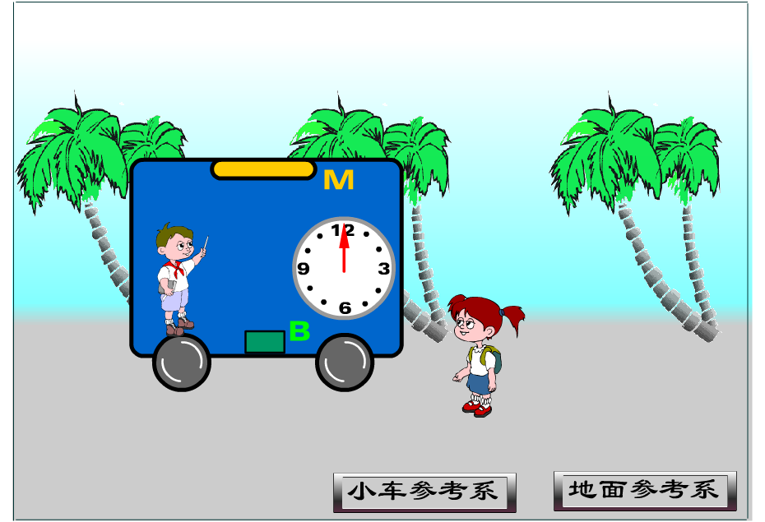
时间的延缓

Slide 15
时间的延缓
B
系同一地点 B 发生两事件
发射光信号
接受光信号
时间间隔

Slide 16
时间的延缓
在 S 系中观测两事件

Slide 17
时间的延缓
固有时间 ：同一地点发生的两事件的时间间隔 .
B
时间延缓 ：运动的钟走得慢 .

Slide 18
讨 论
1 时间延缓是一种相对效应 .
2 时间的流逝不是绝对的，运动将改变时间的进程.（例如新陈代谢、放射性的衰变、寿命等 ）
3 时， .

Slide 19
狭义相对论的时空观
(1) 两个事件在不同的惯性系看来，它们的空间关系是相对的，时间关系也是相对的，只有将空间和时间联系在一起才有意义.
(2)时—空不互相独立，而是不可分割的整体.
(3)光速 C 是建立不同惯性系间时空变换的纽带.

Slide 20
例 题
设想一光子火箭以 速率相对地球作直线运动 ，火箭上宇航员的计时器记录他观测星云用去 10 min , 则地球上的观察者测此事用去多少时间 ？
解 设火箭为 系、地球为 S 系
运动的钟似乎走慢了.

Slide 21
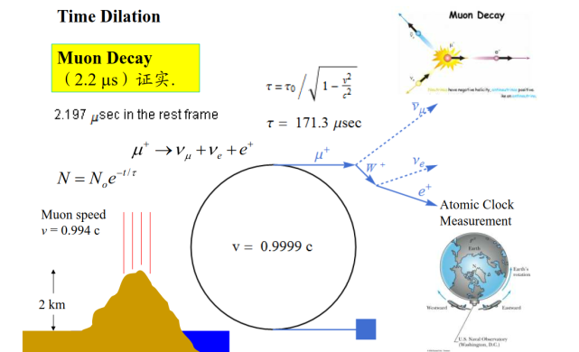
狭义相对论
狭义相对论的验证-速度时间膨胀实验
Rossi and Hall（1941）比较了位于山顶和位于海平面的由宇宙射线制造出的μ子数量。尽管μ子从山顶到地面所需的时间已是几个半衰期，但是在海面的μ子数量却只少了一点。这是由于μ子相对于测试者以高速运动，导致了可观的时间膨胀效应。经计算，快速移动的μ子的衰变速度比它们相对测试者静止时的衰变速度要慢10倍。
实验室中静止介子的衰期为2.22 μs，由宇宙射线产生的介子的速度为光速的98%，衰期为比静止时大5倍左右，和理论相符合。实验中的“时钟”是介子的衰期，而高速运动介子的时钟比实验室里的“时钟”慢许多。

Slide 22
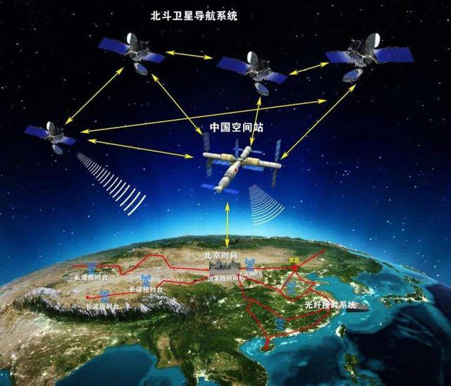
北斗卫星导航系统
全球定位系统可被视为一项持续进行的狭义和广义相对论实验。轨道上的时钟根据时间膨胀效应被调校成适当的速度，以对应位于地面的时钟。另外，有关广义相对论的一些微调已经编写进定位卫星，否则，每12个小时定位结果便会有大约7米的偏差。
北斗卫星导航系统——北斗卫星导航系统是中国自行研制的全球卫星导航系统，也是继GPS、GLONASS之后的第三个成熟的卫星导航系统。全球范围内已经有137个国家与北斗卫星导航系统签下了合作协议。2023年5月17日10时49分，中国在西昌卫星发射中心用长征三号乙运载火箭，成功发射第五十六颗北斗导航卫星。

